Slide 1
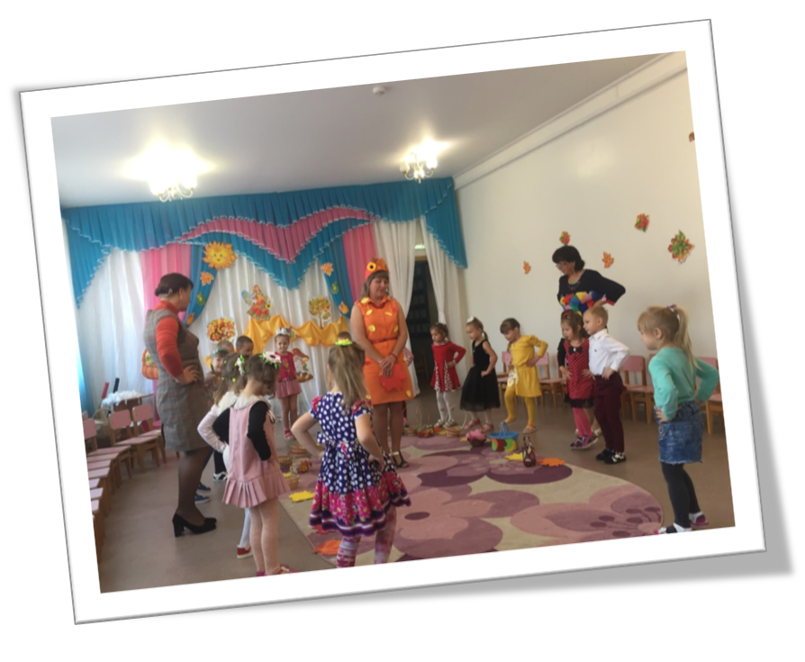
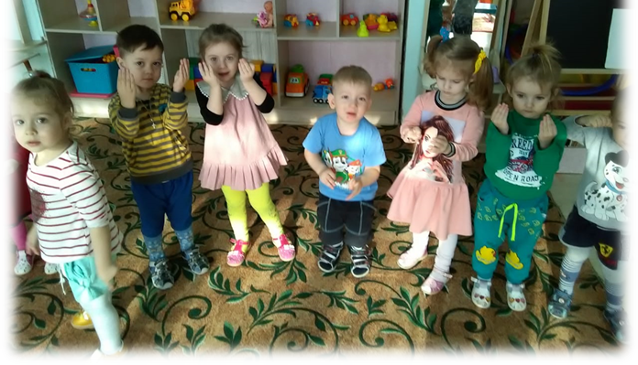
«Формирование чувства ритма у детей дошкольного возраста»

Slide 2
Логоритмика –
система упражнений, заданий, игр на основе сочетания музыки, движения, слова.
Цель: формирование у дошкольников чувства ритма и умения синхронизировать свои движение с речью.

Slide 3
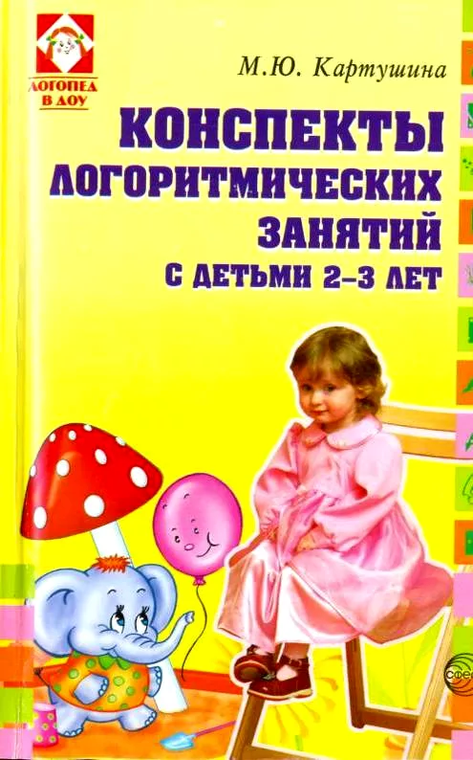

Slide 4
Алгоритм:

Slide 5
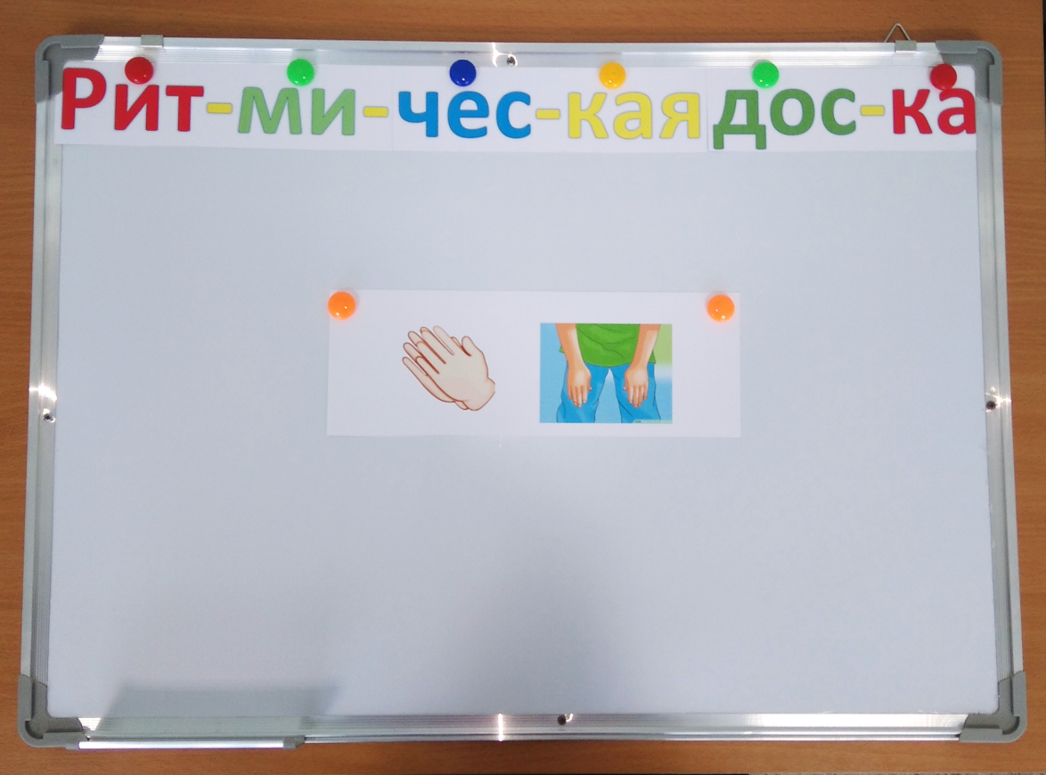
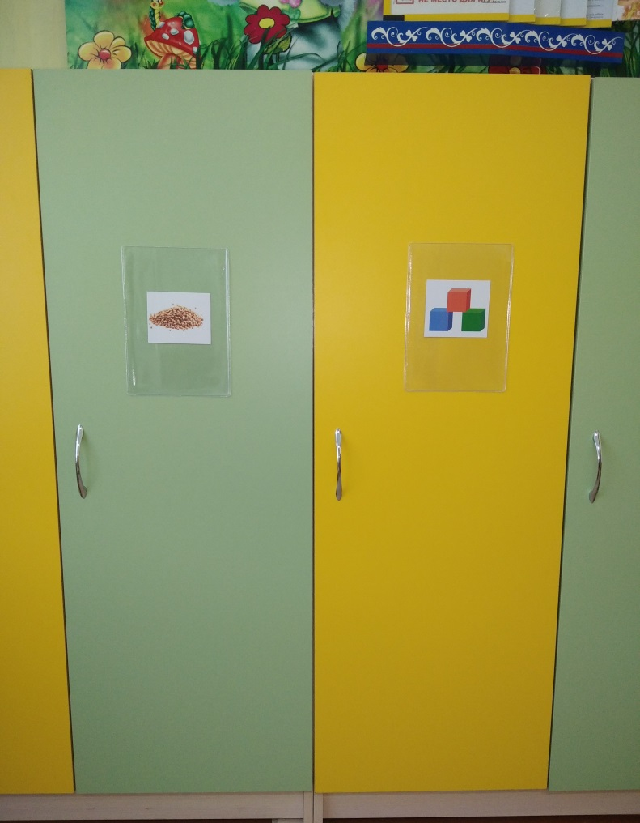
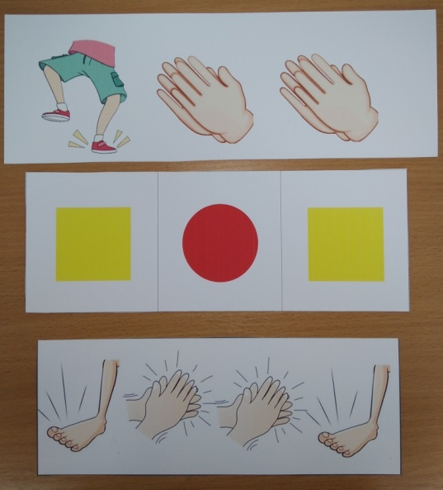
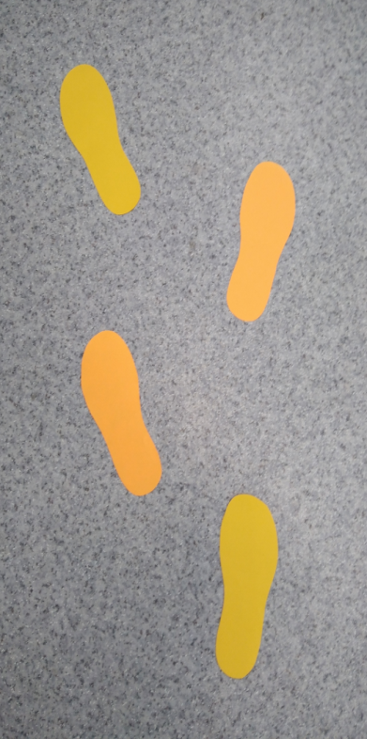

Slide 6
Образовательные области:
1. познавательное развитие: количество, счет, ориентировка в пространстве, дни недели, времена года и т.д;
2. речевое развитие: при формировании звуковой и интонационной культуры речи, при заучивании стихотворений, при формировании предпосылок к обучению грамоте;
3. художественно-эстетическое развитие: нанесение и чередование элементов узора, ориентировка на листе, при заучивании элементов танца, песен;
4. физическое развитие: синхронность движений, координация, ориентировка в пространстве и т.д.;
5. социально – коммуникативное: общение и взаимодействие ребёнка со взрослыми и сверстниками, игра

Slide 8
Планируемые результаты:
дети смогут синхронизировать движения с речью под заданный ритм и музыку;
самостоятельно придумывать ритмические движения и выполнять их;
речь станет четкой, разборчивой и выразительной.

Slide 9
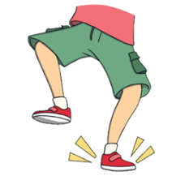
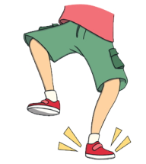
И в этот мир детей ведем,
Мы ритмы жизни задаем,
Считая стук, удары сердца,
Ведь в нем всегда открыта дверца!

Slide 10
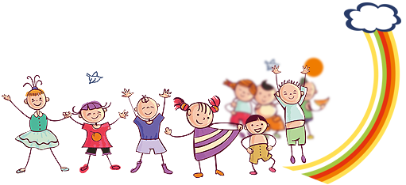
Спасибо за внимание!

